Slide 1
与软件质量相关的职业
2018
Software quality assurance
软件质量保障
131220048 彭志康
Career related to software quality
Notes:
大家下午好，今天我所要给大家讲的主题是：与软件质量相关的职业。
刚开始拿到这个题目时，我觉得这个内容貌似没有那么深奥，不需要什么学术性的内容，但是当我开始着手资料时我才发现，这是一个大坑。尽管软件产业在国内发展了几十余年，但是相比其他较为成熟的产业，软件产业的分工尚未十分制度化和明确化。因此我决定从分析这个题目的角度去入手。

Slide 2

01
什么是软件质量
CONTENTS
What is software quality?
02
软件开发的流程
Software development process
03
需求分析
Requirements
04
设计与实现
Design and Implementation
05
集成与测试
Verification
2018
Software quality assurance
软件质量保障
06
移交与维护
Maintenance

Slide 3
什么是软件质量
What is software quality?
01

Slide 4
什么是软件质量
性能(Performance)
可修改性(Modification)
可用性(Availability)
可变性(Changeability)
可靠性(Reliability)
易用性(Usability)
软件质量
健壮性(Robustness)
可测试性(Testability)
安全性(Security)
功能性(Function ability)
Notes:
这其实扩展了我对于“软件质量”四个字的理解。
1.性能(Performance)是指系统的响应能力，即要经过多长时间才能对某个事件作出响应，或者在某段时间内系统所能处理的事件个数；
2.可用性(Availability)是指系统能够正常运行的时间比例；
3.可靠性(Reliability)是指系统在应用或者错误面前，在意外或者错误使用的情况下维持软件系统功能特性的能力；
4.健壮性(Robustness)是指在处理或者环境中系统能够承受的压力或者变更能力；
5.安全性(Security)是指系统向合法用户提供服务的同时能够阻止非授权用户使用的企图或者拒绝服务的能力；
6.可修改性(Modification)是指能够快速地以较高的性能价格比对系统进行变更的能力；
7.可变性(Changeability)是指体系结构扩充或者变更成为新体系结构的能力；
8.易用性(Usability)是衡量用户使用软件产品完成指定任务的难易程度；
9.可测试性(Testability)是指软件发现故障并隔离定位其故障的能力特性，以及在一定的时间或者成本前提下进行测试设计、测试执行能力；
10.功能性(Function ability)是指系统所能完成所期望工作的能力；

Slide 5
软件开发的流程
Software development process
02
Notes:
在了解了软件质量的定义后，我决定从软件开发的流程下手去寻找各个流程中与软件质量相关的职业。

Slide 6
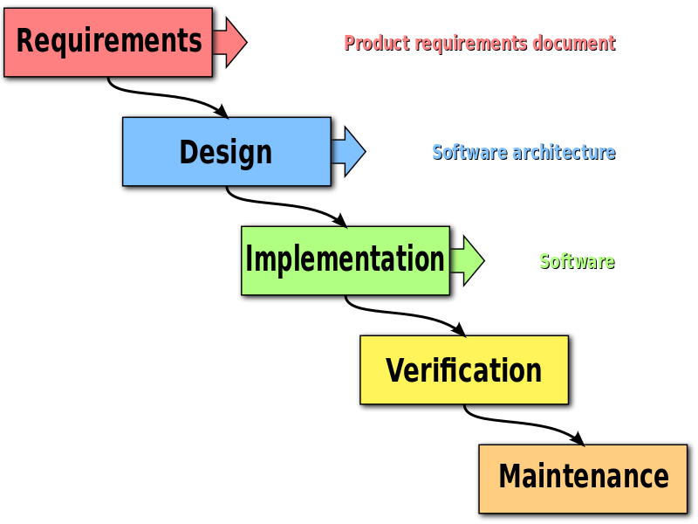
软件开发的流程——瀑布模型（Waterfall model）
需求定义（Requirements）
设计（Design）
实现（Implementation）
集成与测试（Verification）
移交与维护（Maintenance）
Notes:
我所选择的是瀑布模型。瀑布模型是最早出现的软件开发模型，在历史上曾被广泛采用，尽管随着互联网的发展，瀑布模型已经跟不上这个时代快速的版本更迭速度，但是仍然具有很大的参考意义。在瀑布模型中，软件开发分为五个流程，因此，我决定从这几个流程中来阐述我的观点。

Slide 7
需求定义有关的职业
Requirements related
03

Slide 8

产品经理（Product Manager）
产品经理（Product Manager）是企业中专门负责产品管理的职位，产品经理负责市场调查并根据用户的需求，确定开发何种产品，选择何种技术、商业模式等。并推动相应产品的开发组织，他还要根据产品的生命周期，协调研发、营销、运营等，确定和组织实施相应的产品策略，以及其他一系列相关的产品管理活动。

Slide 9
产品经理的五个关键词
协调沟通
产品经理主要是同人打交道，要组织处理好很多复杂的关系和工作。
产品经理要协调好各种关系，包括研发、测试、文档、市场、销售等部门的人
同理心
市场嗅觉
从用户角度出发
了解用户想要什么
市场调查，发现
制定合适的战略
用心
实事求是
对自己对产品负责任
对热点处处留心
在有限人员和技术内统筹
尊重客观规律

Slide 10
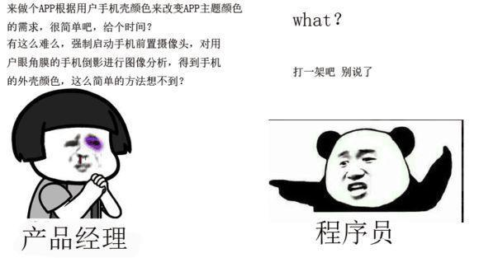
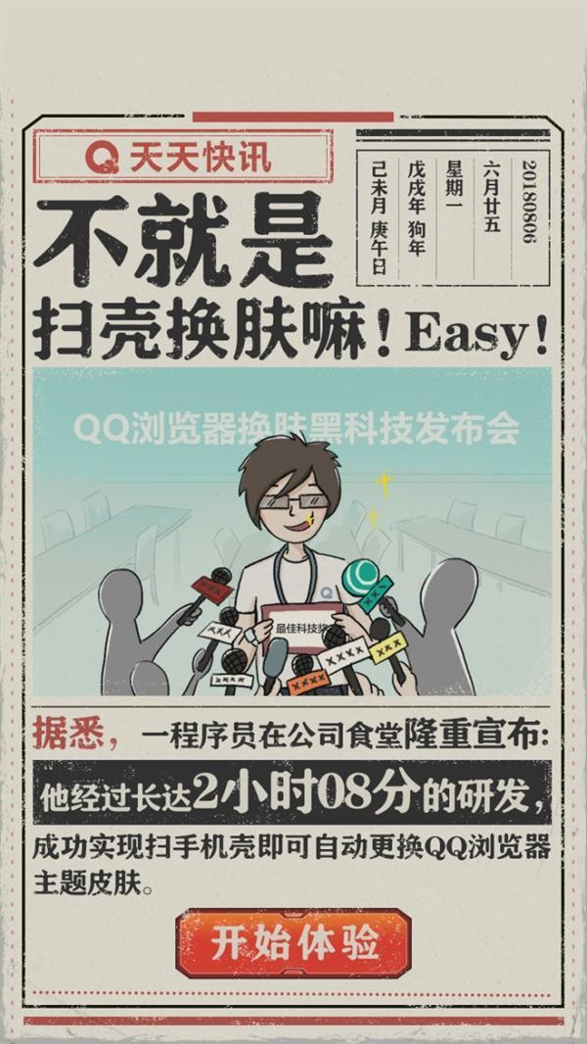
优秀的产品经理是软件质量的第一道保障
糟糕的需求不仅会引起产品经理和程序员之间的矛盾
更可能因为需求超出实现能力范围而导致软件的安全隐患

Slide 11
需求分析师（Business Analyst）
软件一般是用来解决现实中的具体的业务问题的，软件需求分析师（Business Analyst）的工作就是要发现出现实中的业务问题并针对问题采取有效的解决方案，并将解决方案分解成更小的业务功能让软件开发人员去实现这些功能，最后通过对已经实现软件的验证确保问题得到解决。
现实生活中的繁杂业务需求
经过产品经理整理的有用需求
需求分析师抽象为软件功能点

Slide 12
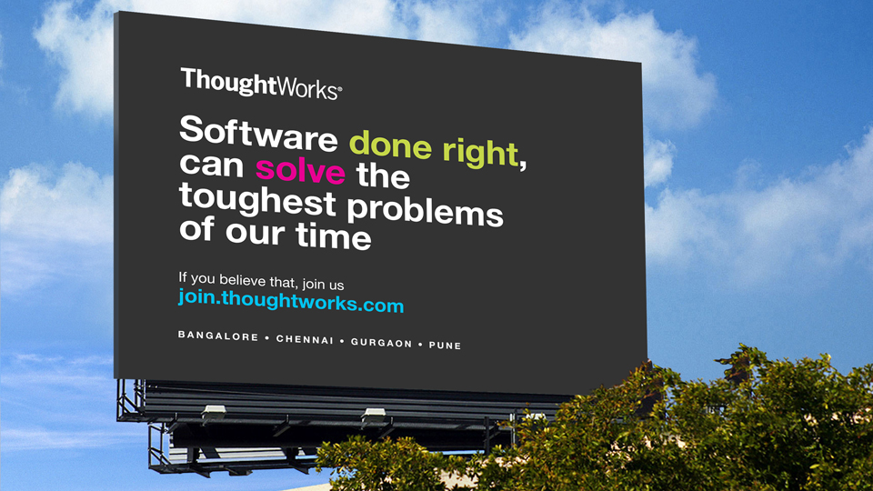
以ThoughtWorks为例分析需求分析师
Linkedin上BA（Business Analyst）相关的职位不到产品经理或项目经理的四分之一。到本土的拉勾网、智联招聘等网站上，BA的职位就更少了。
ThoughtWorks是一家全球软件设计与定制领袖企业，主要通过咨询帮助改善企业的IT组织，改进软件开发方法，以软件带动企业业务发展。通过定制软件开发，ThoughtWorks为客户提供集创意设计、开发及交付为一体的定制服务。
图：ThoughtWorks招聘广告
号称全球最难面IT公司

Slide 13
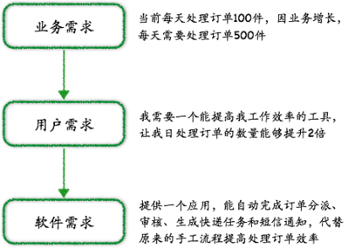
BA做什么？为什么需要BA?
Notes:
我们看这样一个案例，这个是软件开发中从业务需求逐步转化成软件需求的过程。

Slide 14

如果没有需求分析师
信息的传递具有衰减效应，每传递一次就会衰减；
在图上的每一个节点上，往往不是一个人，多人参与更容易失真。
根据《组织行为学》中的相关数据，这样跨五层的传递，只有大约60%左右的信息能被完整无误地传递。
Notes:
如果没有需求分析师，那么传统的体系下，从市场到软件开发是一个线性逐级传递的结构，业务（也许是产品经理承担这一角色），分析市场得到需求，再提交给架构师，然后逐级往下。然而，信息的传递具有衰减效应….

Slide 15
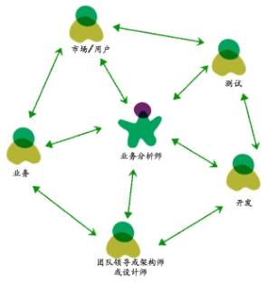
如果有需求分析师
BA和每个角色都保持无缝的沟通，尽量在每一个节点向前验证需求，保证沟通的每个环节都是闭环，最大程度地减少需求失真。
ThoughtWorks公司的研究表明，拥有BA的团队能够使得95%以上的信息得到有效的传递，很大程度上避免了由于信息传递失真导致的程序质量问题
Notes:
而需求分析师的作用就是把线性的结构变成一个网状，负责整合各个部门。

Slide 16
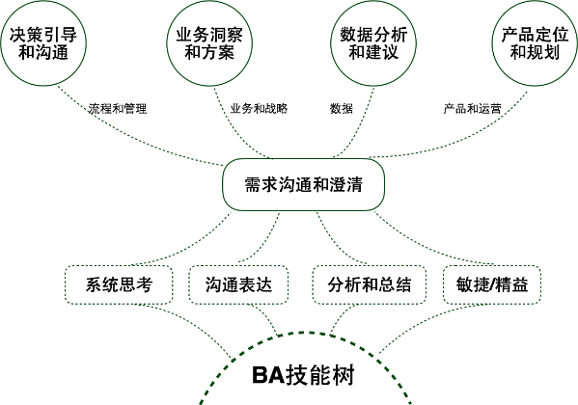
需求分析师的技能图谱
需求 – “需求沟通和澄清”
战略 – “业务洞察和方案”
产品 – “产品定位和规划”
数据 – “数据分析和建议”
流程 – “决策引导和沟通”
Notes:
不难发现，需求分析师与产品经理的技能树其实是大同小异的。

Slide 17
二者的比较（Differences）
职位概念上的差异
产品经理：在企业中专门负责产品管理的人员
需求分析师：是一个类似于技术翻译的工作
工作职责上的差异
产品经理：进行市场调研；确定产品的定义、需求及设计
需求分析师：根据需求编写详细需求规格说明书；与产品人员进行前期调研和产品设计工作
Notes:
总而言之，一个与人打交道，一个与程序员打交道。
一、职位概念上的差异
产品经理就是在企业中专门负责产品管理的人员，产品经理主要负责调查，再根据用户的需求，确定开发何种产品，选择何种技术、商业模式等。并推动相应产品的开发组织，他还要根据产品的生命周期，协调研发、营销、运营等，确定和组织实施相应的产品策略，以及其他一系列相关的产品管理活动。
需求分析师，是一个类似于技术翻译的工作，分析师们将公司业务部门所给予的客户需求进行业务规则、业务范围、业务流程等方面利用技术分析完之后，把这些需求输出成开发工程师看得懂的语言，如常见的Use Case。然后在遵守这些基本的项目流程要求的基础上，将需求通过工程师来得以实现，满足他们的需求。
二、工作职责上的差异
1、需求分析师的工作内容是：
根据概要需求编写详细需求规格说明书；与产品人员进行前期调研和产品设计工作，编写调研报告和项目解决方案；参与系统功能验收工作及用户手册、新增产品功能培训资料的编写；负责客户需求调研及需求反馈的分析；配合测试人员编写测试计划、测试用例和测试报告、产品用户手册编写；协助系统架构师、系统分析师对需求进行理解。
2、产品经理的工作内容是：
进行市场调研；确定产品的定义及设计；项目的管理；产品的宣介；产品市场的开发；产品生命周期管理等。
总体来说，产品经理的职责范围比需求分析师要广，也可以理解为全和专的区别。需求分析师工作比较单一，需求分析师是作为技术与业务的连接点，对外沟通客户，了解客户的想法和要求，转换为可以用软件实现的流程、方案、界面等。对内，提出软件的描述和要求，作为测试的依据。而一般的产品经理在工作中是要包括这部分职能的，但是产品经理还有更多的事情需要去做，还要根据需求来确定产品，确定功能矩阵，产品的设计，公司的战略及商业模式等等。

Slide 18
设计与实现有关的职业
Design Related
04
Notes:
接着讲设计与实现，其实这是两个步骤，但是负责实现的往往是各类语言的工程师，并无什么特别之处，因此我主要讲设计方面的，也就是软件架构师。

Slide 19
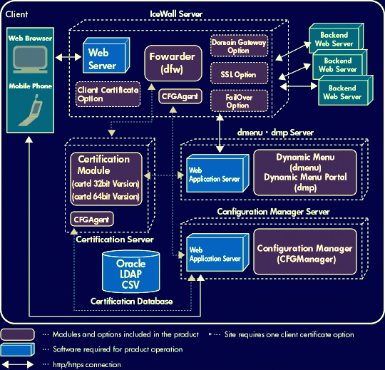
软件架构师（Software Architect）
软件架构师（Software Architect）是软件行业中一种新兴职业，工作职责是在一个软件项目开发过程中，将客户的需求转换为规范的开发计划及文本，并制定这个项目的总体架构，指导整个开发团队完成这个计划。主导系统全局分析设计和实施、负责软件构架和关键技术决策的人员。
软件架构师定义和设计软件的模块化，模块之间的交互，用户界面风格，对外接口方法，创新的设计特性，以及高层事物的对象操作、逻辑和流程。
Notes:
软件架构师，其实就相当战场上的指挥官，运筹帷幄。他一般不亲自参与代码的编写，但是却制定整个架构并制定计划。

Slide 20
软件架构师的任务
理解并接收系统需求
确定系统的相对构架
对需求二次抽象
根据需求现实选取最优架构
确定模块和接口
领导协调技术活动
确定软件的组织体系
分配协调各部门工作
Notes:
软件架构师的任务主要分为以下四个：首先，架构师从PM也好，BA也好拿到需求，并自己理解系统需求并二次抽象。接着，根据需求以及团队的实际情况确定系统最优的架构，然后确定软件的组织体系，并制定模块和接口，最后便是领导和协调各项技术活动。

Slide 21
架构师的能力要求
1
2
3
4
丰富经验
领导素质
沟通能力
雄厚技术
一个架构师工作的好坏决定了整个软件开发项目的成败。
——（美） Raphael Malveau
Notes:
要成为一个好的架构师，必须要有以下条件，其中领导素质与沟通能力自不必说，丰富的经验和雄厚的技术也是极为重要的。要成为一名合格的架构师，至少得有8-10年以上的工作经验，并且熟悉主流框架和熟练运用各种语言，只有见得多了才能拥有对程序良好的整体感。

Slide 22
集成与测试有关的职业
Maintenance Related
05
Notes:
接着，便是集成与测试

Slide 23

软件测试工程师（Software Testing Engineer）
软件测试工程师（Software Testing Engineer）指理解产品的功能要求，并对其进行测试，检查软件有没有缺陷（Bug），测试软件是否具有稳定性（Robustness）、安全性、易操作性等性能，写出相应的测试规范和测试用例的专门工作人员。
简而言之，软件测试工程师在一家软件企业中担当的是“质量管理”角色，及时发现软件问题并及时督促更正，确保产品的正常运作
Notes:
软件测试无处不在，聂老师在周一早晨也有一门软件测试课，可见其重要性。

Slide 24
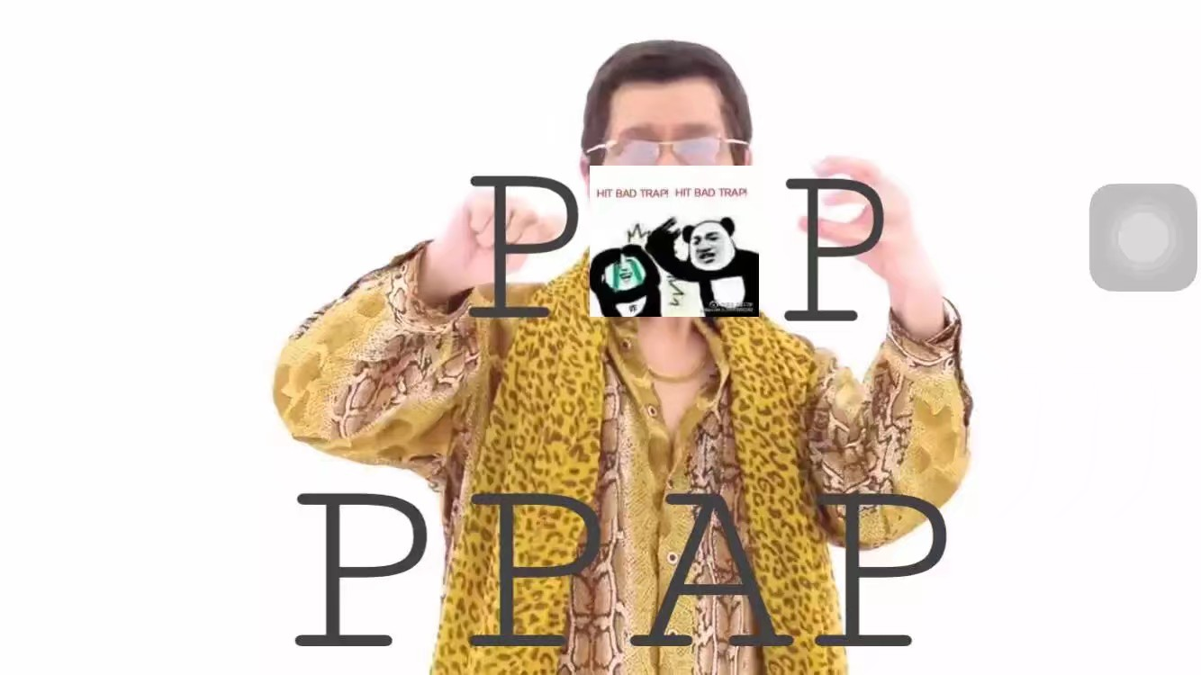
系统bug无处不在，好的测试很重要
segmentation fault
HIT BAD TRAP!!
HIT GOOD TRAP!!
stack overflow！！
烫烫烫锟斤拷

Slide 25
软件测试工程师的分类
系统测试员 | 质量保障审计师
软件质量测试员 | 质量控制经理
质量保障工程师 | 高级产品验证专家
高级质量保障工程师 | 软件质量保障经理
过程/质量工程师 | SEI CMM首席评估师
质量控制分析师 | 软件质量保障主管
质量符合保证助理师

Slide 26
常见网页输入框测试
01
唯一性
输入类型
02
Input
兼容性
04
输入长度
03
Notes:
（1）唯一性：如用户名注册，输入后即检查用户名是否已存在
（2）输入类型：1.字母（大写、小写）2.数字（整数、小数；正数、负数、0）3.中文4.特殊字符（包括xml敏感字符、json敏感字符）5.空、空格
（3）输入长度：1.允许输入范围 2.临界值 3.不允许输入范围
（4）兼容性：1.浏览器兼容性 2.系统兼容性 （手机、电脑、平板等）

Slide 27

白帽黑客（white hat hacker）
白帽黑客（white hat hacker）又称为白帽子，是试图破戒某系统或网络以提醒该系统所有者的系统安全漏洞的人，其工作测试网络和系统的性能来判定它们能够承受入侵的强弱程度。黑客并非都是黑的，那些用自己的黑客技术来做好事的黑客们叫“白帽黑客”
大多数的普通黑客都是挂靠在安全公司，通过检测计算机系统安全性来谋生。通常，白帽黑客攻击他们自己的系统，或被聘请来攻击客户的系统以便进行安全审查。学术研究人员和专职安全顾问就属于白帽黑客。

Slide 28
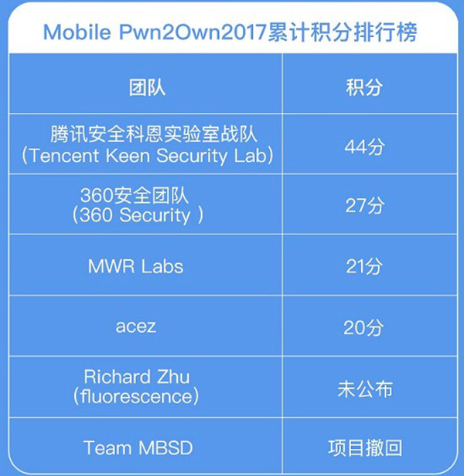
白帽黑客（white hat hacker）
2017年11月2日，为期两天的Mobile Pwn2Own2017世界黑客大赛在日本东京落下帷幕，来自中国的腾讯安全科恩实验室战队（Tencent Keen Security Lab）获得总积分44分，以领先第二名17分的优势，在比赛第一天就提前锁定了总冠军，将第三座“Master of Pwn（世界破解大师）”奖杯收入囊中，成为全球首个三次获得该荣誉的安全研究团队，并拿下一共25.5万美元，在世界舞台证明了中国“白帽”黑客的实力。

Slide 29
移交与维护有关的职业
Verification Related
06

Slide 30

运维工程师（Operations）
运维工程师(Operations)在国内又称为运维开发工程师(Devops)，在国外称SRE（Site Reliability Engineering）。
随着国内软件行业的发展和扩大化，有更多更复杂的系统出现，为了保证系统的稳定运行，需要有更多的运维工程师。维护是软件生命周期中较为重要的一个阶段，运维工程师负责维护并确保整个服务的高可用性，同时不断优化系统架构提升部署效率、优化资源利用率.
当前国内还很少提及运维工程师，很多的工作都是软件开发工程师兼职，在未来，运维工程师应该成为一个专有职业称号。

Slide 31



运维工程师的职责
运维工程师最基本的职责都是负责服务的稳定性
质量
效率
成本
Notes:
质量：保障并不断提升服务的可用性，确保用户数据安全，提升用户体验。
效率：用自动化的工具/平台提升软件在研发生命周期中的工程效率。
成本：通过技术手段优化服务架构、性能调优；通过资源优化组合降低成本、提升ROI。

Slide 32
维运贯穿于产品的生命周期
产品运行维护阶段
提升服务稳定性
STEP
03
STEP
02
产品发布前
核审合理性
STEP
01
产品发布阶段
保障快速迭代
Notes:
1. 产品发布前：负责参与并审核架构设计的合理性和可运维性，以确保在产品发布之后能高效稳定的运行。
2. 产品发布阶段：负责用自动化的技术或者平台确保产品可以高效的发布上线，之后可以快速稳定迭代。
3. 产品运行维护阶段：负责保障产品7*24H稳定运行，在此期间对出现的各种问题可以快速定位并解决；在日常工作中不断优化系统架构和部署的合理性，以提升系统服务的稳定性。

Slide 33

总结
随着现代社会分工越来越明确，软件项目越来越庞大，软件质量的保证并不是某个人，某个岗位的特定责任，而是需要各个职业各司其职才能得到的成果。

Slide 34
与软件质量相关的职业
System Tester
Software Quality Tester
Quality Assurance Engineer
Senior Quality Assurance Engineer
Process/Quality Engineer
Quality Control Analyst
Quality Assurance Compliance Associate

Slide 35
与软件质量相关的职业
Quality Assurance Auditor
Quality Control Manager
Senior Product Verification Specialist
Software Quality Assurance Manager
SEI CMM Lead Assessor
Director, Software Quality Assurance

Slide 36
System Tester ( 系统测试员 )
这个职位基于合同提供且持续时间较短。当多个软件应用处于不同的开发阶段，对数据、数据库和功能的集成测试需要优先于实现时，这个系统测试员的角色就应运而生了。功能和数据库的集成测试一般由合适的测试软件自动执行。

Slide 37
System Tester ( 系统测试员 )
这个角色要求许多内部和外部的联系，即
（1） 与开发和服务团队的日常联系
（2） 与客户和审计代理间联系的日常报告
（3） 与员工的日常联系
（4） 向操作和服务团队报告

Slide 38
System Tester ( 系统测试员 )
这个角色的职责是在项目经理的领导下，在软件质量保障经理与项目开发团队的帮助下完成下列任务：
（1） 制定或协助制定测试计划
（2） 为所有识别出的组件构造测试用例
（3） 使用合适的工具自动化测试用例
（4） 使用合适的工具执行测试脚本
（5） 提供书面测试结果

Slide 39
System Tester ( 系统测试员 )
作为一个系统测试员，还需要能：
（1） 提供测试用例集
（2） 提供模块化可维护的测试脚本
（3） 提供能够重现的书面测试结果

Slide 40
System Tester ( 系统测试员 )
为了胜任这个工作，应该至少拥有2—4年的为GUI或非GUI环境下的大型系统计划和组织测试工作的经验，包括执行系统集成测试和压力测试等
拥有在一定熟练程度上计划、组织和执行测试工作的经验
拥有结构化开发、设计、执行和维护应用程序的知识
拥有使用用力工具和数据查询工具来帮助开发测试用例的经验和知识
拥有在一个或者多个平台上使用自动化测试工具和版本控制系统的经验
拥有出色的分析、问题解决和决策的能力
拥有组织、创新和坚持不懈的能力
拥有口头和书面表达能力和处理人际关系的能力
系统测试员还应该是具有严格遵守期限的良好记录的团队合作者

Slide 41
Software Quality Tester（软件质量测试员）
大部分软件公司都有一个质量控制小组，这个小组的主要工作是测试软件以发现错误和与规约不符的地方。
负责设计和执行测试策略，测试策略能够确保一个高质量的产品。
必须拥有一些编程经验。
许多公司会让入门级的人加入质量控制小组，让他们了解产品和工作环境。

Slide 42
Software Quality Tester（软件质量测试员）
对于这个职位来说，交流能力、合作能力和问题解决的能力也很重要。这样的职位通常是通往公司其他职位的垫脚石。质量保障与整个质量管理活动相关，一个与质量保障工作密切相关并且拥有这方面知识的人是很被公司看重的。

Slide 43
Quality Assurance Engineer ( 质量保障工程师 )
这个职位要求拥有在过程和说明的详细评审方面的写作和执行能力。
还需要拥有执行与控制关于质量控制工具的设计和获取的能力，同代码和标准相关的项与系统的检查与测试所需技术过程的审查经验。

Slide 44
Senior Quality Assurance Engineer ( 高级质量保障工程师 )
这个职位的职责包括参与高层设计评审，开发新产品功能的测试规约、测试计划、测试用例、自动化测试脚本、模块的功能、集成和回归测试、识别和记录产品的效果。其他开发质量保障基础设施、方法和过程方面的经验对这个角色来说是至关重要的。
这个职位需要至少4年以上的职责递增的业务工作经验。自动化测试经验也是必需的，尤其是使用一些自动化工具进行测试的经验。如今，如果拥有Web应用方面的测试经验和Web领域的知识，如HTTP/HTML、XML是有很大优势的。
从事这个工作的人要有良好的书面和口头表达的能力、独立的工作经验和团队合作的能力。

Slide 45
Process/Quality Engineer ( 过程/质量工程师)
这个职位要识别、领导和支持过程改进活动以提高性能并满足客户需求。需要关注的内容包括控制过程计划的执行、质量系统在开发过程改进方法、结构化问题解决和统计分析技术的有效性等等。
这个职位会在应客户演化的业务及其他需求从ISO9001转变到其他质量模型的过程中扮演重要的角色。
需要对团队合作的信任、质量系统的以往经验和相关的技能教育。

Slide 46
Quality Control Analyst（质量控制分析师）
质量控制分析师要通过测试产品的安全属性及其与各种安全提供者之间的互操作性来确保产品的质量。
主要工作包括要和开发人员和产品经理一起工作以理解测试需求，要开发并且执行手工和自动化测试包。还有一些额外的职责，如报告和跟踪产品问题，协助开发测试活动。
这个职位需要高超的技术和安全技术方面的知识，并且喜欢与开发团队一起工作以生产高质量的产品。
这个职位的技能要求包括具有计算机或者相关专业的大学文凭，至少2年的测试经验，测试产品安全的经验和出色的交流能力。

Slide 47
Quality Assurance Compliance Associate （质量符合保证助理师）
这个角色的职责包括确保开发过程、规约、产品包装和产品发布程序与当地的产品注册规程保持一致。
应该能够在所期望的验证和协助解决产品相关的过程问题方面向产品开发组织提出建议。
附加的职责还包括参与审计并提供所需的状态报告，为产品开发组织维护质量度量，鼓励不断的改进，协助变更控制程序的管理，确保产品投诉的及时调查，参与新产品的介绍。
这个职位的人要求有相关学科的大学文凭，良好的英语交流能力，业界至少5年标准开发实践的工作经验，与管理代理、技术和非技术人员有效合作的能力以提供高质量的产品。

Slide 48
Quality Assurance Auditor（质量保障审计师）
应该熟悉一个或多个质量保障标准程序，如ISO9000。
需要处理高层管理事务的人际关系技巧和判断能力。

Slide 49
Quality Control Manager（质量控制经理）
这个角色的职责包括向质量主管报告，通过质量控制的有效性和经济性确保符合产品的性能参数和管理及合约需求来组织完成既定目标。
通过驱动可应用系统在多个ISO9001环境中的进化，确保产品质量需求的定义和控制，训练跨职能的人们如何确保产品质量。

Slide 50
Senior Product Verification Specialist （高级产品验证专家）
职责包括设计测试计划和执行测试用例以及为整个产品测试策略献计献策，同时应该是报告小组的智囊。这包括培训和教导新人，为小组成员提供支持，协助经理计划安排所有资源和追踪项目。
作为产品验证小组的核心人物，需要有自我引导和同时执行多项任务的能力，良好的解决纠纷能力和报告技能。
至少要有5年软件验证方面的工作经验，应该拥有设计生命周期方面的深厚知识和软件验证实践方面的丰富经验。

Slide 51
Senior Product Verification Specialist （高级产品验证专家）
独立工作的能力，适应新环境的能力，出色的交流能力，团队合作的能力，积极行动的能力、快速学习的能力
同时还应该具备产品验证方法学(策略、测试计划、测试用例的设计和执行、问题报告)。此外，黑盒、负载、安装和性能测试的能力也是这个职位所必需的技能。

Slide 52
Software Quality Assurance Manager （软件质量保障经理）
质量保障经理的任务是评估软件的性能、可操作性和可靠性，确保满足产品规约和客户需求。
要领导进行中的自动化测试工作的计划和开发，管理测试计划和测试用例的开发和执行，制定SQA计划、过程和规程以及为开发小组提供质量问题方面的建议。

Slide 53
Software Quality Assurance Manager （软件质量保障经理）
在软件行业至少4年的质量保障管理经验
计算机科学、数学、工程学或者相关学科的大学文凭
软件质量保障工具、方法、自动化测试和性能测试方面的经验
了解知名的工具
出色的书面表达和口头交流能力

Slide 54
SEI CMM Lead Assessor（SEI CMM首席评估师）
需要领导小组进行过程改进/成熟活动，担当顾问和领导的角色促使组织主动与SEPG/软件过程执行改进小组密切合作。
其责任主要包括准备详细的包含相关风险和基于的软件过程改进计划，直到目前成熟度的有组织的评估，通过SPI促进组织的变更管理，定义和驱动组织的SEI CMM评估计划使得SEI CMM2~5级能够和SEI模型的要求级别一致，定义度量组织是否符合SEI CMM标准所需的测量和过程，为IT组织执行所需级别的SEI CMM评估，执行SEI CMM审计功能以保证其持续一致。

Slide 55
SEI CMM Lead Assessor（SEI CMM首席评估师）
应该是SEI认证的CMM首席评估师，同时拥有评估大型和小型组织是否符合SEI CMM的经验。
要有能力成熟度模型方面的扎实基础
要有在IT组织中项目领导经验和软件开发方法方面的经验
因为量化管理软件过程是SEI CMM模型需求的关键，所以你必须拥有为SEI CMM组织测量制定规约的经验。
还必须拥有出色的交流能力和处理人际关系的能力。
必须有成功的执行和评估经验

Slide 56
Director, Software Quality Assurance （软件质量保障主管）
软件质量保障主管要领导一个质量保障小组或部门。
在处理电子商务应用的组织中，质量保障主管应该是一个亲身实践的大型网站的软件质量保障管理者。
应该有一个可查的建立软件质量保障小组的记录，还需要业界领导工具方面的经验以及制定和执行测试计划的经验。
这个职位通常需要向软件开发部门做报告。
这个职位所要求的的技能包括在建立和管理软件质量保障部门至少2年的经验，至少5年的从事软件质量保障工作的经验，使用业界标准工具的经验，因特网中压力测试的经验和软件技术方面的文凭。

Slide 57
Thanks for listening.

